Slide 1
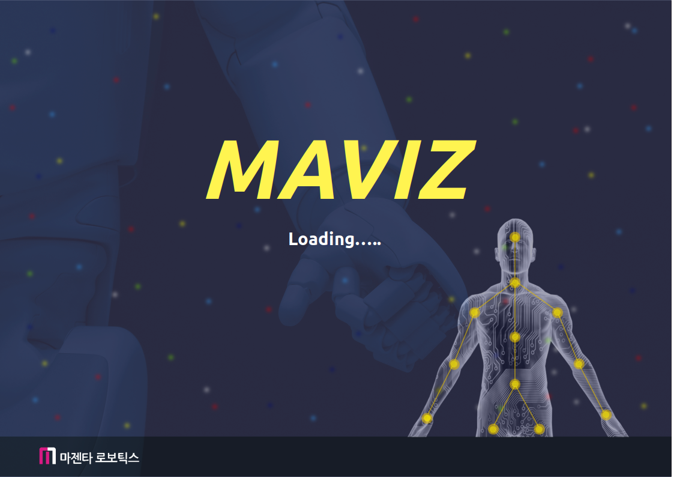

Slide 2
ROS-EYE
충남대학교 메카트로닉스공학 함수린
Notes:
1

Slide 3
01. 추가 기능
- 패널 메뉴 색상 변경
- 가이드 라인
- 작업물 이동
02. 계획
03. 시연
C O N T E N T S

Slide 4
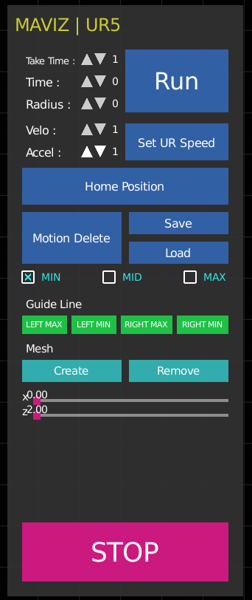
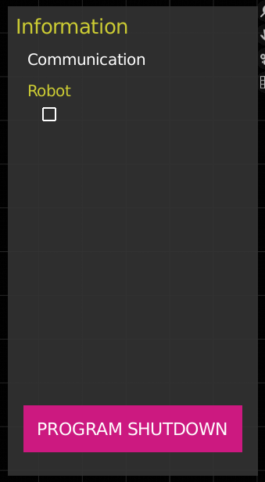
01 ) 패널 메뉴 색상 변경

Slide 5
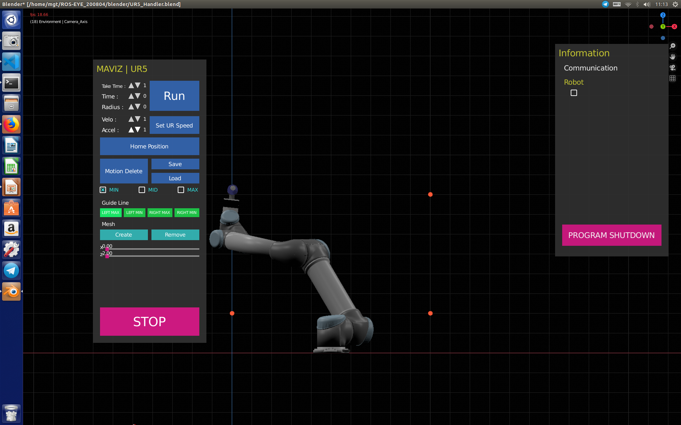
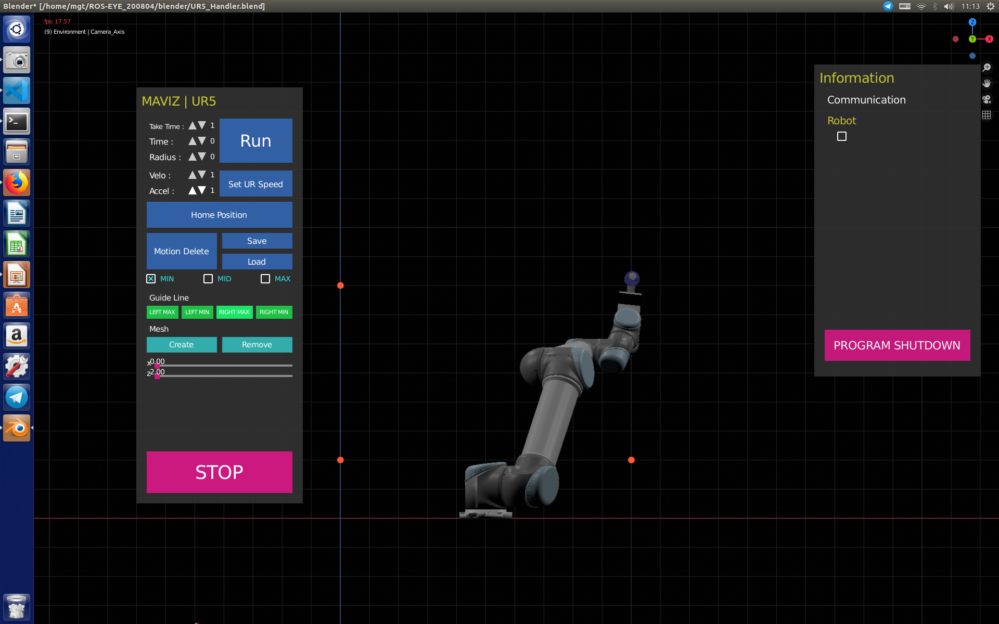
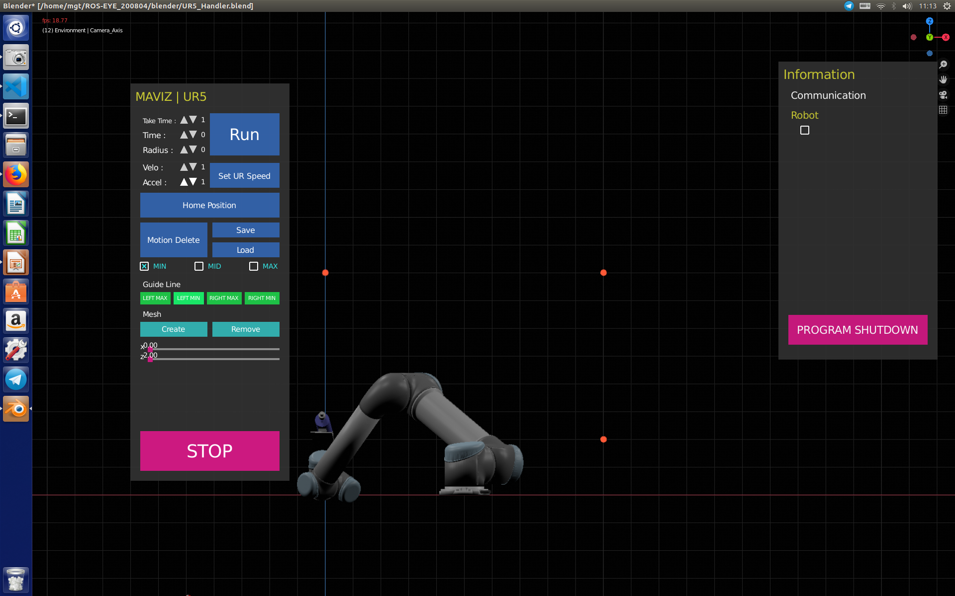
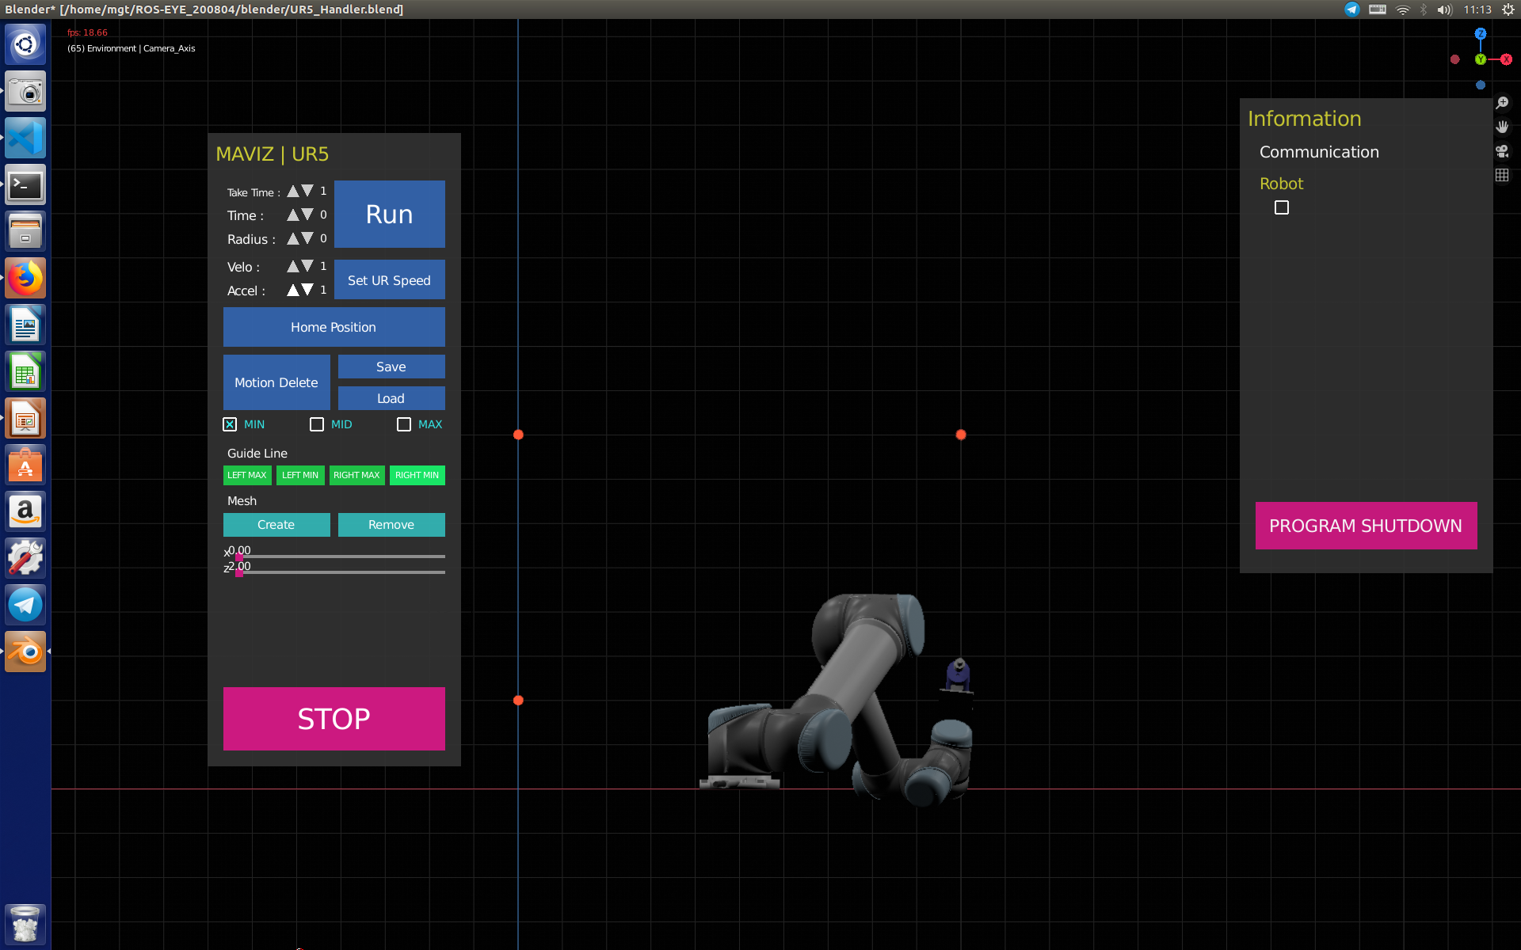
2) 가이드 라인
LEFT MAX
RIGHT MAX
LEFT MIN
RIGHT MIN

Slide 6


Slide 7
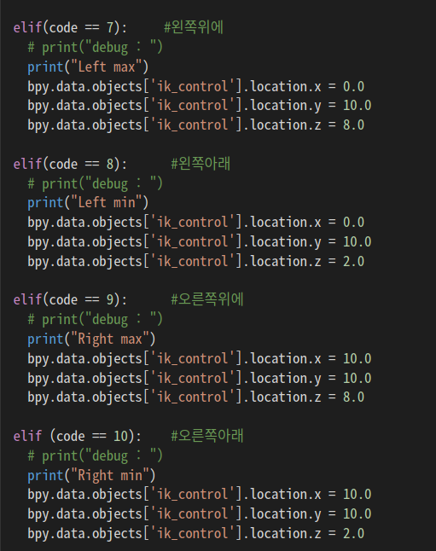
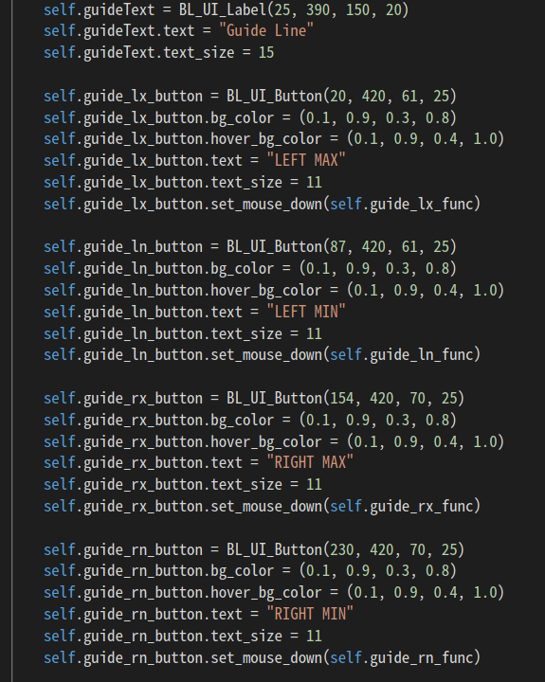
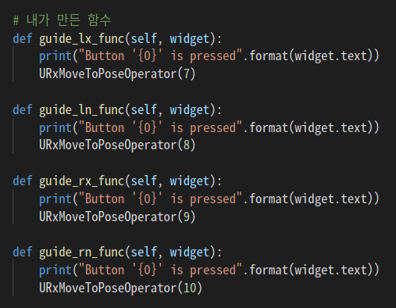
bl_op_server.py
‘ik-control’ 위치 설정
bl_ui_draw_panel_menu.py
버튼 생성
버튼 함수

Slide 8
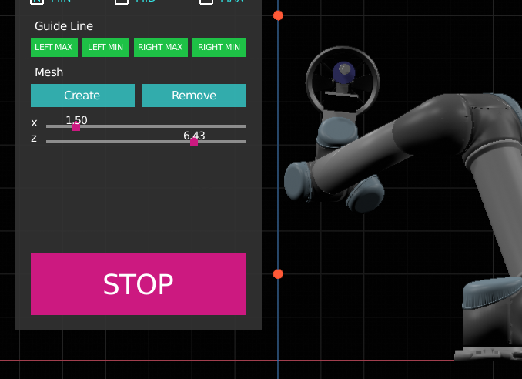
3) 작업물 이동

Slide 9
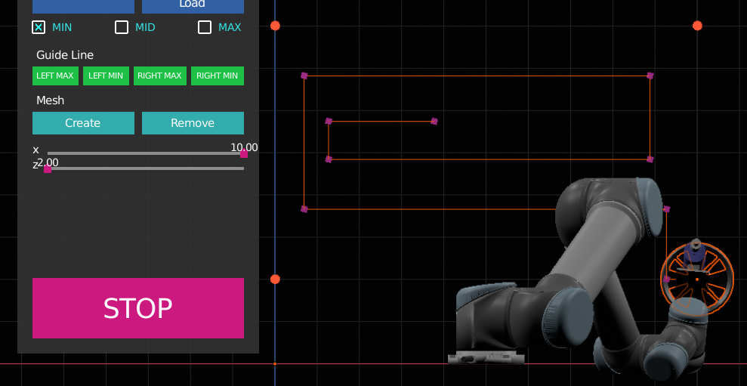
Mesh 이동하면서 오른쪽 마우스 클릭 가능

Slide 10
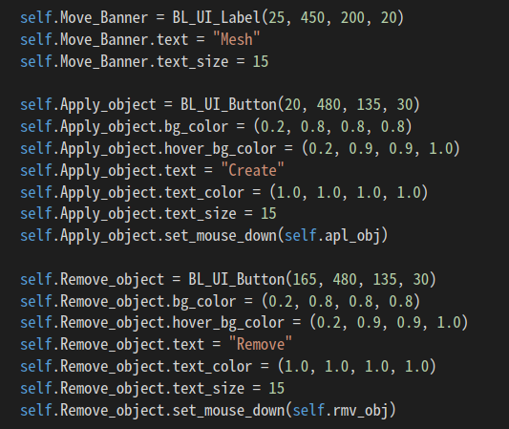
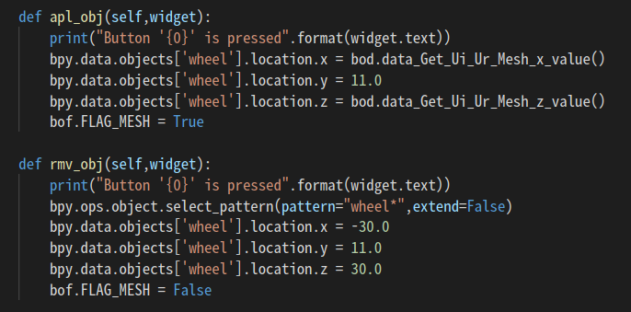
bl_ui_draw_panel_menu.py
버튼 생성
메쉬 버튼 함수

Slide 11
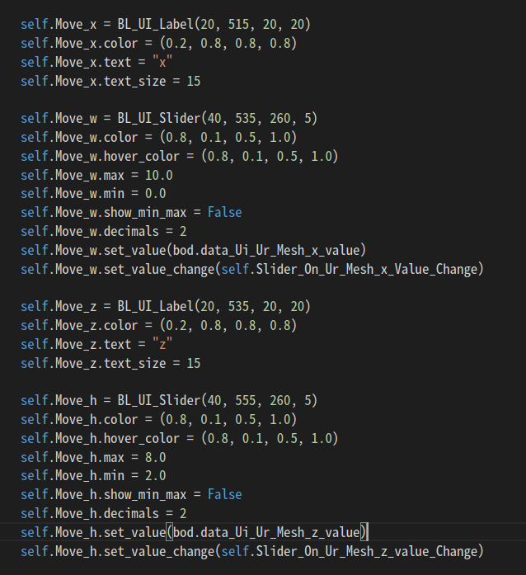
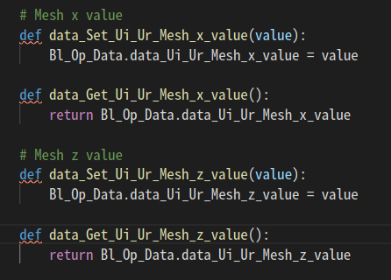
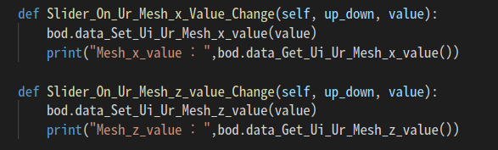
bl_ui_draw_panel_menu.py
슬라이더 생성
bl_op_data.py
Mesh value get, set 데이터 저장
슬라이더의 x,z축을
슬라이더 함수

Slide 12
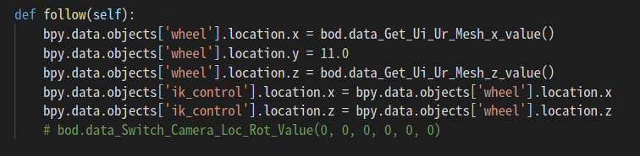
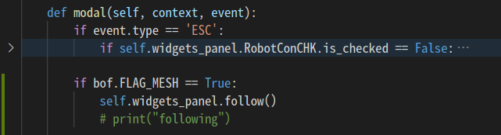
bl_ui_draw_panel_menu.py
Follow 함수
MavizHandler.py
Modal -> 업데이트

Slide 13
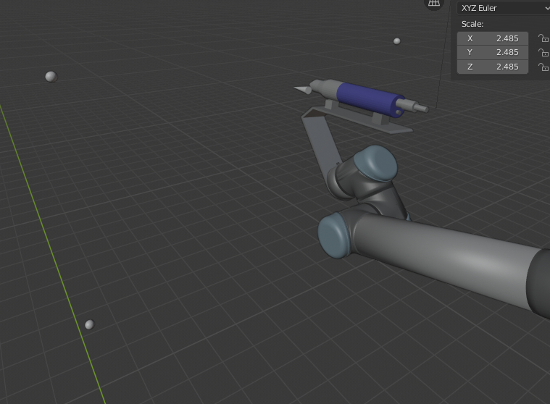
계획
카메라를 이용한 뷰 전환

Slide 14
시연

